Slide 1
Лабораторная работа №5
Работа с таблицами в LaTeX Мохаммадхоссейн Фарзанфар

Slide 2
Цель работы
Освоить работу с таблицами в LaTeX: создание базовых таблиц, использование различных выравниваний, объединение ячеек, работа с пакетами array, booktabs, siunitx.

Slide 3
Задание
Создать базовую таблицу
Использовать различные выравнивания колонок (l, c, r)
Протестировать структуру таблицы (слишком мало/много элементов)
Экспериментировать с командой \multicolumn для объединения ячеек
Создать профессиональную таблицу с использованием booktabs

Slide 4
Теоретическая часть
Основные пакеты для работы с таблицами
array - расширенная функциональность для таблиц
booktabs - профессиональное оформление таблиц
siunitx - выравнивание числовых данных
Команды booktabs
\toprule - верхняя линия таблицы
\midrule - средние разделители
\bottomrule - нижняя линия таблицы
\cmidrule - частичные горизонтальные линии

Slide 5
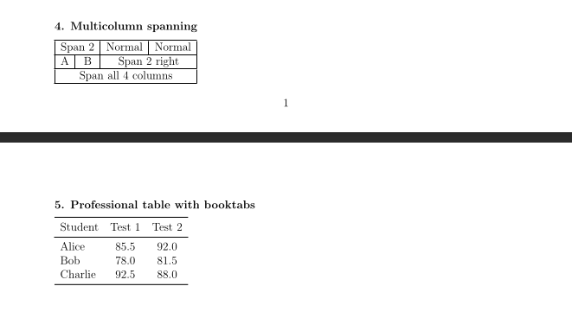
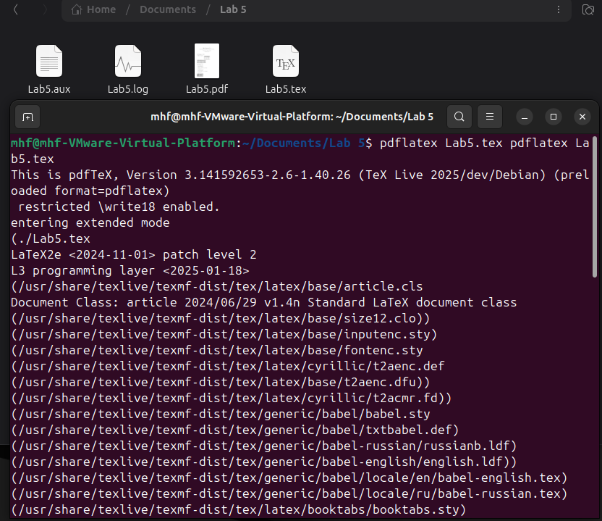
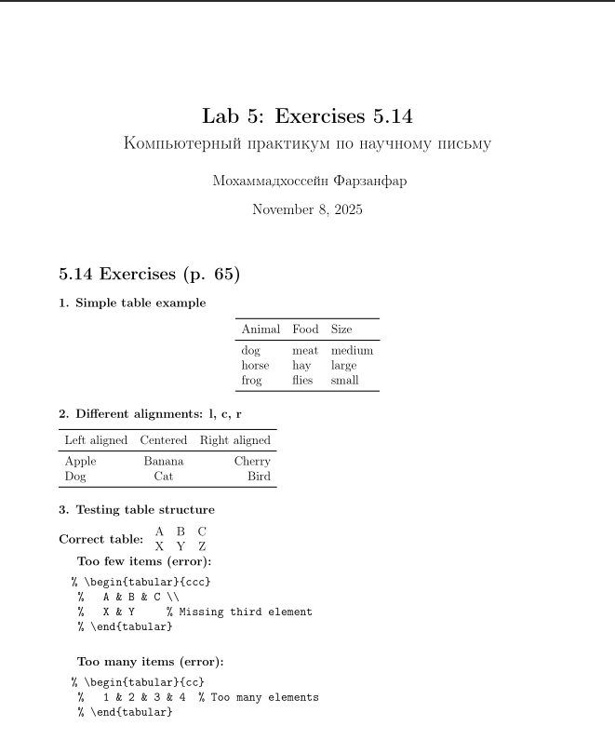
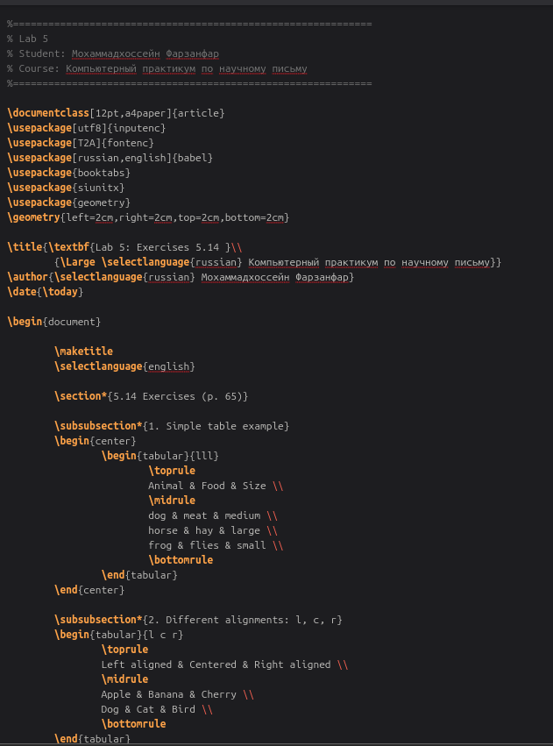
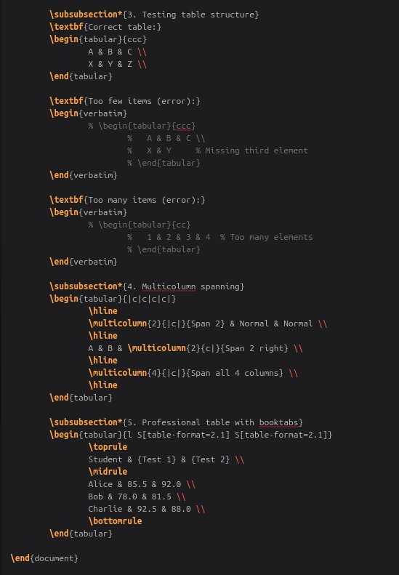
Выполнение лабораторной работы
1. Создание документа и кода
Был создан файл Lab5.tex с реализацией всех упражнений из раздела 5.14.
2. Компиляция документа
Документ скомпилирован с помощью команды:
pdflatex Lab5.tex
3. Результаты выполнения упражнений
Упражнение 1: Базовая таблица
Рисунок 1: Базовая таблица с использованием booktabs
Создана простая таблица с тремя колонками, использующая профессиональное оформление через пакет booktabs.
Упражнение 2: Различные выравнивания колонок
Рисунок 2: Таблица с разными типами выравнивания
Продемонстрированы три типа выравнивания: - l - выравнивание по левому краю - c - выравнивание по центру - r - выравнивание по правому краю
Упражнение 3: Тестирование структуры таблицы
Слишком мало элементов:
% Вызывает ошибку компиляции % \begin{tabular}{ccc} % A & B & C \\ % X & Y % Отсутствует третий элемент % \end{tabular}
Результат: LaTeX выдает ошибку “Extra alignment tab has been changed to \cr”
Слишком много элементов:
% Вызывает ошибку компиляции % \begin{tabular}{cc} % 1 & 2 & 3 & 4 % Слишком много элементов % \end{tabular}
Результат: LaTeX выдает ошибку “Extra alignment tab has been changed to \cr”
Упражнение 4: Объединение ячеек с \multicolumn
Рисунок 3: Объединение ячеек с помощью multicolumn
Использована команда \multicolumn для: - Объединения двух колонок - Объединения всех четырех колонок - Центрирования содержимого объединенных ячеек
Упражнение 5: Профессиональная таблица
Рисунок 4: Профессиональная таблица с числовыми данными
Создана таблица с: - Чистым оформлением через booktabs - Числовыми данными, корректно выровненными - Отсутствием вертикальных линий для профессионального вида
Код задания 1
Код задания 2
Процесс компиляции
Результат задания 1
Результат задания 2
Результат задания 4
Результат задания 5

Slide 6
Выводы
В ходе лабораторной работы №5 были освоены следующие навыки:
Создание базовых таблиц в LaTeX с использованием окружения tabular
Управление выравниванием колонок с помощью спецификаторов l, c, r
Понимание структуры таблиц - важность соответствия количества элементов и объявленных колонок
Объединение ячеек с помощью команды \multicolumn для создания сложных табличных структур
Профессиональное оформление таблиц с использованием пакета booktabs
Работа с числовыми данными и их корректное выравнивание
Освоение работы с таблицами в LaTeX является важным навыком для подготовки научных публикаций и отчетов, так как таблицы широко используются для представления структурированных данных в академической среде. Пакет booktabs позволяет создавать эстетически приятные и профессионально выглядящие таблицы, соответствующие стандартам научных изданий.

